Slide 1




Desarrollo web
Introducción al trabajo en frontales web mediante React y NextJS.
20 de febrero de 2024

Slide 2
ÍNDICE
01
Introducción
04
Seguridad
Al desarrollo web y su papel en la transmisión de información
Autenticación en aplicaciones web
02
Arquitecturas
05
React
Cómo se comunican los datos y cómo se estructura la aplicación
Y por qué está tan extendido
03
Protocolos
06
Caso práctico
Que habilitan la arquitectura del sistema
Con NextJS y React

Slide 3



Introducción
Al desarrollo web y su papel en la transmisión de información
01

Slide 4
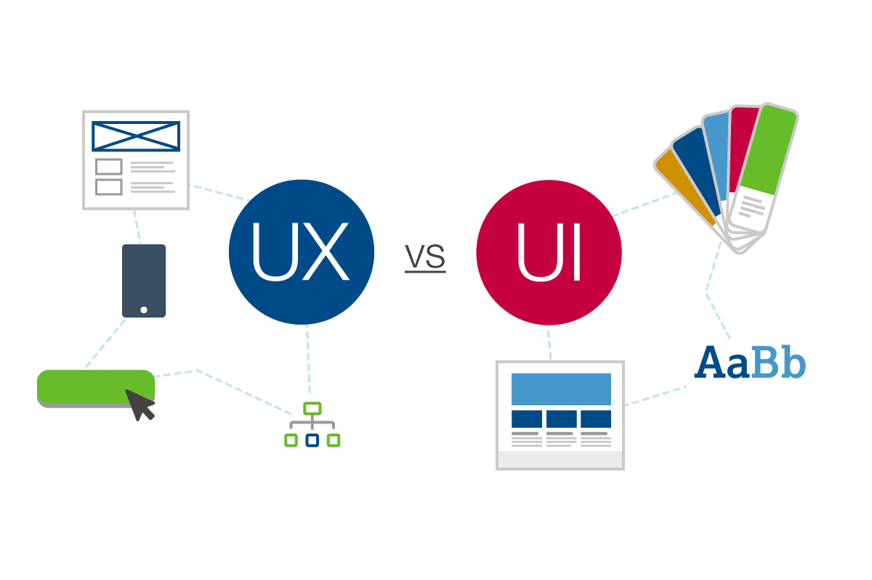
Contexto y estigmas
El desarrollo web consiste en crear aplicaciones
UX
Define las interacciones con el usuario
Diseña el flujo de interacción de la web
UI
Define la paleta de colores
Establece la disposición de los elementos
Desarrollador Web
Construye la interfaz especificada por el diseñador UI
Sigue las indicaciones establecidas en UX
Conecta la lógica de negocio con el usuario
Notes:
No es estética nuestra labor, ni exclusivamente lógica, si no ambas: El usuario final no distingue.
UX y UI abarcan más que la web
Una web sin lógica de negocio no la hace un desarrollador web, la hace una persona de diseño o de marketing.

Slide 5




Flujo de datos
El papel del front en el proceso de transmisión de los datos
Análisis de datos
Backend
API
FrontEnd
Notes:
Procesado de datos: No siempre vamos a tener una manera de recuperar los datos tan limpia cómo con apis
!! Estamos en contacto con todos los puntos del proceso

Slide 6
Arquitectura
Visión a alto nivel de las interacciones
02

Slide 7

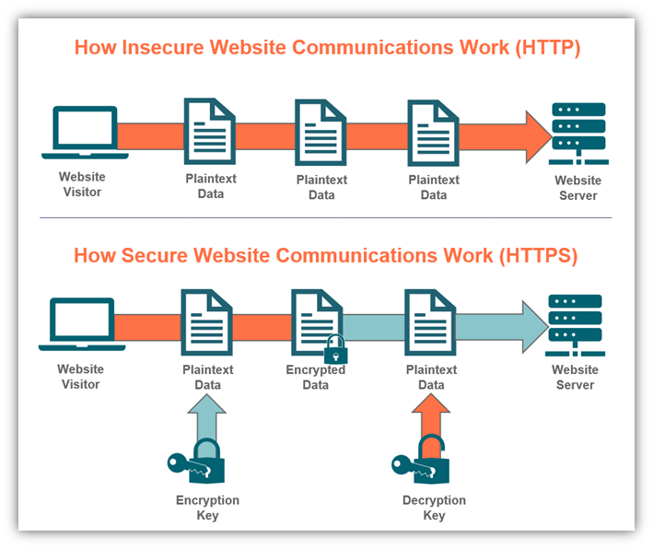
Nuestro decálogo de valor
Arquitecturas limpias
Arquitecturas monolíticas
Arquitecturas distribuidas
Arquitecturas de Microservicios
Service Mesh
Arquitecturas orientadas a Eventos
Brokers y plataformas de streaming
Microfrontales y Servicios BFF
Arquitecturas inteligentes y analítica avanzada
Arquitecturas híbridas
(Cloud | OnPrem | MiltiCloud | Native)
Flexibles
Escalables
Adaptables
Robustos
Cliente Servidor
Visión a alto nivel de las responsabilidades de los nodos
Notes:
Transición de una lógica en servidor a mucha responsabilidad en clientes
UI Hydration
Ahora de vuelta al servidor con Next

Slide 8

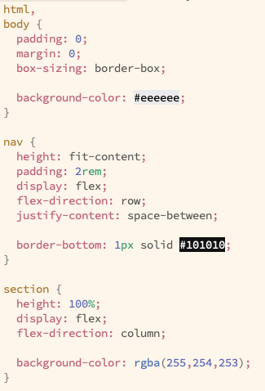
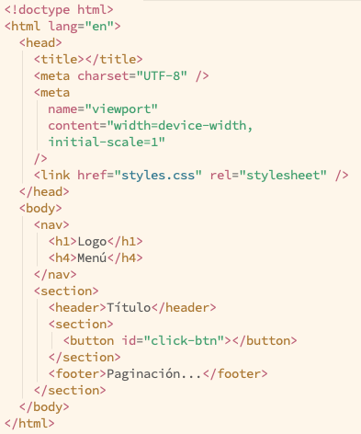
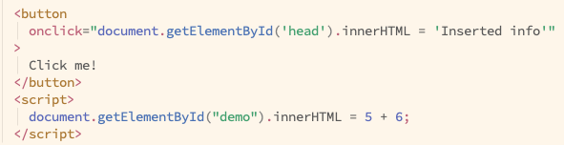
Nuestro decálogo de valor
Arquitecturas limpias
Arquitecturas monolíticas
Arquitecturas distribuidas
Arquitecturas de Microservicios
Service Mesh
Arquitecturas orientadas a Eventos
Brokers y plataformas de streaming
Microfrontales y Servicios BFF
Arquitecturas inteligentes y analítica avanzada
Arquitecturas híbridas
(Cloud | OnPrem | MiltiCloud | Native)
Flexibles
Escalables
Adaptables
Robustos
Web Standards
Los pilares sobre los que se construye la web
Notes:
Transición de una lógica en servidor a mucha responsabilidad en clientes
Ahora de vuelta al servidor con Next

Slide 9
Nuestro decálogo de valor
Arquitecturas limpias
Arquitecturas monolíticas
Arquitecturas distribuidas
Arquitecturas de Microservicios
Service Mesh
Arquitecturas orientadas a Eventos
Brokers y plataformas de streaming
Microfrontales y Servicios BFF
Arquitecturas inteligentes y analítica avanzada
Arquitecturas híbridas
(Cloud | OnPrem | MiltiCloud | Native)
Flexibles
Escalables
Adaptables
Robustos
Seguridad: JWT
Cómo gestionar la seguridad en arquitecturas sin estado
Notes:
Transición de una lógica en servidor a mucha responsabilidad en clientes
UI Hydration
Ahora de vuelta al servidor con Next

Slide 10
Papel de React
Cómo actúan librerías y frameworks en este proceso
03

Slide 11
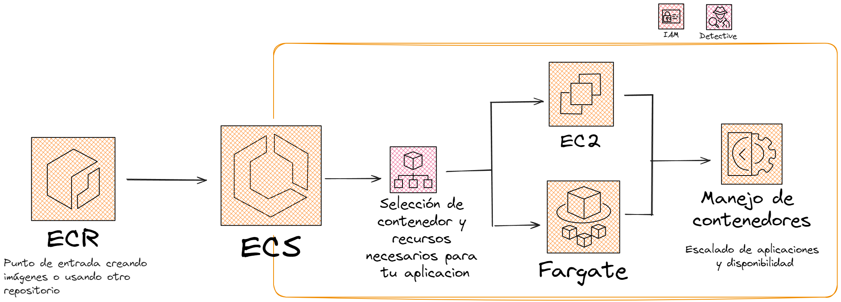
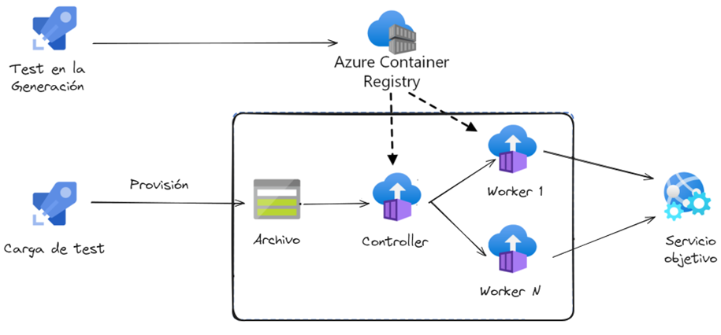
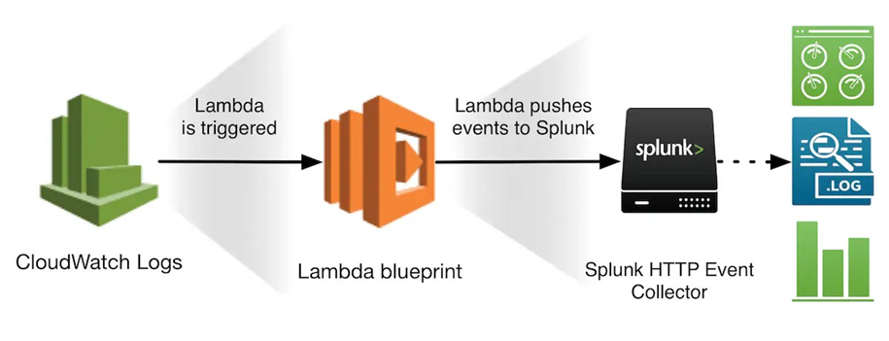

Nuestro decálogo de valor
Arquitecturas limpias
Arquitecturas monolíticas
Arquitecturas distribuidas
Arquitecturas de Microservicios
Service Mesh
Arquitecturas orientadas a Eventos
Brokers y plataformas de streaming
Microfrontales y Servicios BFF
Arquitecturas inteligentes y analítica avanzada
Arquitecturas híbridas
(Cloud | OnPrem | MiltiCloud | Native)
Flexibles
Escalables
Adaptables
Robustos
Conector JMS
Implica varios pasos clave, centrados en la orquestación de contenedores y la automatización de despliegues sin la necesidad de administrar la infraestructura subyacente directamente
Entornos AWS
Identificar las necesidades de cada entorno
Utilizar AWS Terraform para definir toda la infraestructura necesaria
Configurar las VPCs, subredes, y gateways de internet/NAT para asegurar el aislamiento de los entornos y el control de acceso adecuado
Configurar pipelines usando servicios como Jenkins para automatizar el despliegue
Implantación
Validación
Rendimiento y escalado
Uso de las herramientas JMeter, Gatling, Taurus
Generar las estrategias de pruebas
Automatización y Análisis de resultados
Despliegue y configuración
Confirmar la funcionalidad del archivo JAR y su compatibilidad en un entorno contenerizado
Integración con Bitbucket y ACR
Configurar el pipeline para que despliegue automáticamente la imagen desde ACR a Amazon ECS con Fargate
Monitorización y alertas
Integración de CloudWatch con Splunk
Definición de alertas
Automatización de alertas y Optimización

Slide 12
Plataforma Eventos Confluent
Detalle de la propuesta para la plataforma de eventos
04

Slide 13
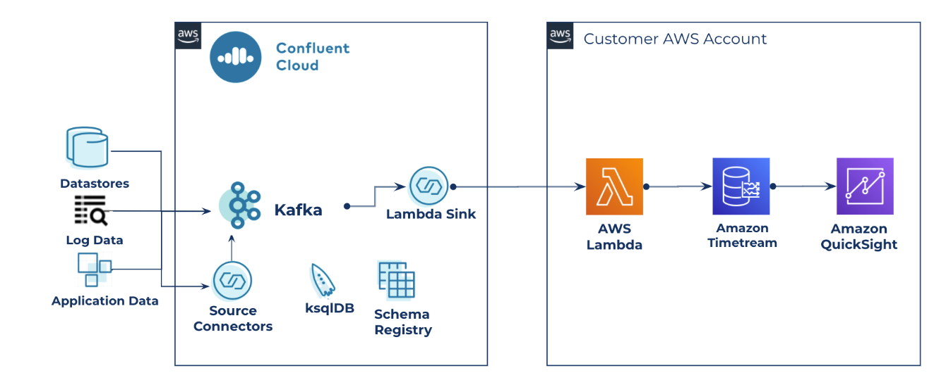
Nuestro decálogo de valor
Arquitecturas limpias
Arquitecturas monolíticas
Arquitecturas distribuidas
Arquitecturas de Microservicios
Service Mesh
Arquitecturas orientadas a Eventos
Brokers y plataformas de streaming
Microfrontales y Servicios BFF
Arquitecturas inteligentes y analítica avanzada
Arquitecturas híbridas
(Cloud | OnPrem | MiltiCloud | Native)
Flexibles
Escalables
Adaptables
Robustos
Plataforma Eventos Confluent
Creación de dos Enviroment, uno productivo y otro NO productivo
Para ello, planteamos:
Definición de requisitos
Uso de scripts de Terraform, usando Confluent Terraform Provider.
Configuración de la seguridad
Automatización de despliegue
Realización de pruebas de integración y generación de documentación
Implantación
Validación
Configuración y gestión de errores:
Clasificación de tipos de errores
Logging y monitorización
Definición de políticas de reintentos y Dead Letter Queues
Pruebas de rendimiento y escalado:
Definir los objetivos de rendimiento y escalabilidad
Preparación del entorno de pruebas
Monitoreo y recopilación de Datos
Analizar los resultados y realizar ajustes en base a los resultados
Monitorización y alertas:
Definimos la solución basándonos en dos posibles alternativas:
Splunk
Grafana
Plan Disaster Recovery:
Análisis de requisitos y riesgos
Definir la estrategia a usar y diseñar el plan
Definición del plan de pruebas, documentación y simulacros
Nos basamos en:
AWS Elastic Disaster Recovery Service
Confluent Cluster Linking

Slide 14
Modelo de Gobierno
Propuesta para la definición del modelo de gobierno
05

Slide 15
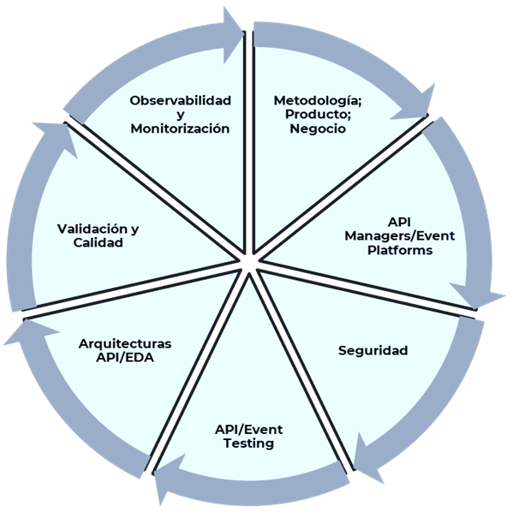

Nuestro decálogo de valor
Arquitecturas limpias
Arquitecturas monolíticas
Arquitecturas distribuidas
Arquitecturas de Microservicios
Service Mesh
Arquitecturas orientadas a Eventos
Brokers y plataformas de streaming
Microfrontales y Servicios BFF
Arquitecturas inteligentes y analítica avanzada
Arquitecturas híbridas
(Cloud | OnPrem | MiltiCloud | Native)
Flexibles
Escalables
Adaptables
Robustos
Modelo de Gobierno
En el ámbito de Modelo de Gobierno se definirá la normativa que debe aplicar a las APIs asíncronas y eventos y la oficina de gobierno será la encargada de evolucionar esta normativa y velar por su cumplimiento.
En caso de existir una oficina de Gobierno API se ampliaría la definición de dicha oficina para que abarque también el área de eventos y se añadiría la normativa a la ya existente siguiendo las mismas líneas de definición.
Implantación
Validación
Documentos:
Guía metodológica (hilo conductor que aglutine información relativa a la metodología y normativa de APIs y Eventos)
Definición de oficina de gobierno
Equipos y roles en el ciclo de vida API/Evento
Estándares y patrones (guía de buenas prácticas)
Modelo de participación de la oficina de Gobierno
Metodología de testing
Normativa APIs asíncronas (AsyncAPI)
Políticas de Monitorización
Gestión de errores
Con esto conseguiremos que la oficina de Gobierno cubra los aspectos necesarios para lograr un método de trabajo coordinado, fomentando la comunicación entre los participantes y garantizando el apoyo a los demás equipos.

Slide 16
Planificación y Equipo
Planificación y equipo de trabajo para abordar la solución
06

Slide 17
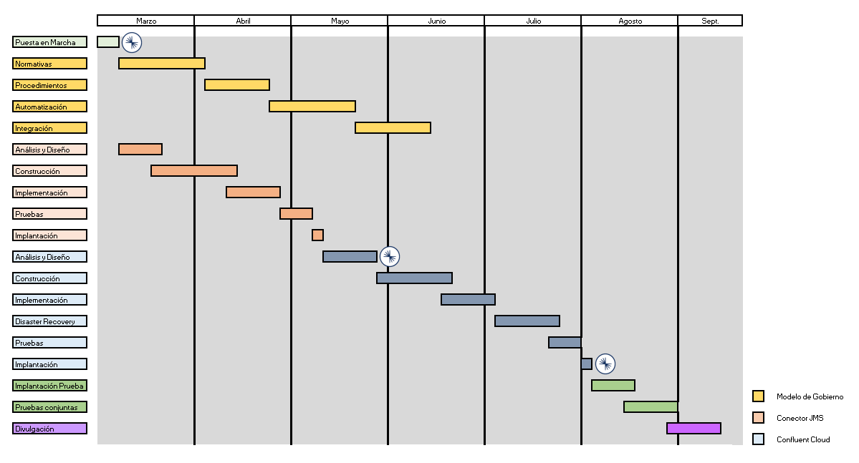
Nuestro decálogo de valor
Arquitecturas limpias
Arquitecturas monolíticas
Arquitecturas distribuidas
Arquitecturas de Microservicios
Service Mesh
Arquitecturas orientadas a Eventos
Brokers y plataformas de streaming
Microfrontales y Servicios BFF
Arquitecturas inteligentes y analítica avanzada
Arquitecturas híbridas
(Cloud | OnPrem | MiltiCloud | Native)
Flexibles
Escalables
Adaptables
Robustos
Planificación y Equipo
Entregables:
CONECTOR JMS
Documento de diseño técnico
Informe de pruebas
PLATAFORMA CONFLUENT
Documento de diseño técnico
Informe de pruebas
Diseño caso de uso de Pólizas
SUSCRIPTOR
Escenario MAR 2.O
Aplicación consumidora de eventos
MODELO GOBIERNO
Guía metodológica
Definición de oficina de gobierno
Equipos y roles en el ciclo de vida API/Evento
Estándares y patrones
Modelo de participación de la oficina de Gobierno
Metodología de testing
Normativa APIs asíncronas
Políticas de Monitorización
Gestión de errores
Modelo de seguridad
DIVULGACIÓN
Plan de comunicación y transferencia
A continuación, se muestra el cronograma tentativo de las tareas a abordar, entregables y equipo de proyecto
Implantación
Validación
Equipo de proyecto
Confluent Support | Arquitecto API/Eventos
Devops Cloud | Arquitecto Integración
** Responsable de proyecto
Se contará con la colaboración de expertos de Confluent en el diseño de arquitectura, así como en la implementación de la solución y healthcheck antes de la puesta en producción. Además, proporcionarán soporte y apoyo técnico al equipo de Axpe Consulting.

Slide 18

GRACIAS

